Slide 1
Základy informatiky historie informatiky
Ing. Roman Danel, Ph.D.
roman.danel@vsb.cz
Institut ekonomiky a systémů řízení
Hornicko – geologická fakulta

Slide 2
Pravěk – výpočetní kosti

Slide 3
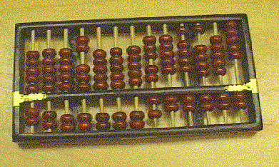
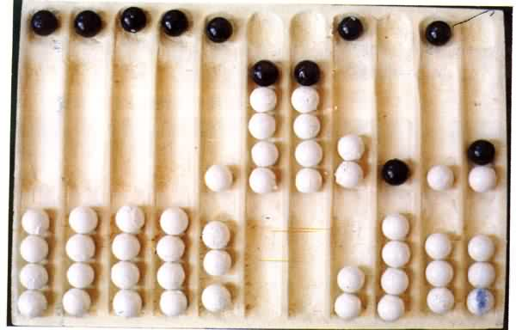
Před počítači - abakus
Antické počítací desky
Abakus – Čína, Indie, Antika
Dodnes se používá v Číně a v Rusku (sčot)

Slide 4
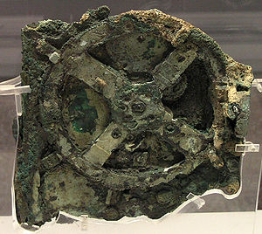
Starověké Řecko – kythérský mechanismus – 150-100 př.n.l.
Notes:
http://www.youtube.com/watch?v=4eUibFQKJqI - demonstration

Slide 5
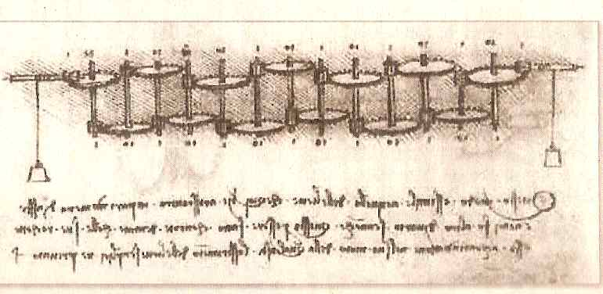
724 – první mechanické hodiny
1206 – plán programovatelné mechanické figury (Al-Jazairi)
1492 – Leonardo da Vinci . Návrh mechanického kalkulátoru

Slide 6
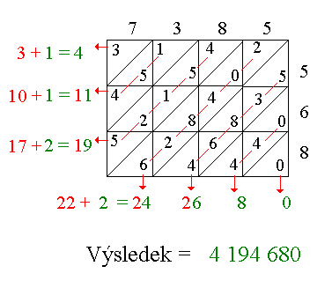
Napier – přirozený logaritmus

Slide 7
Logaritmické pravítko
První logaritmické pravítko – William Oughtred – 1622
Násobení, dělení, mocnění, odmocnění – převede na sčítání, odečítání

Slide 8
Wilhelm Schickard mechanická kalkulačka - 1623

Slide 9
Blaire Pascal (19 let) – Pascalina - 1642

Slide 10
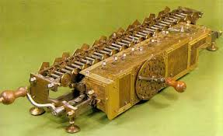
Liebnitz
1671 – G. W. Liebnitz – krokový „počítač“ – násobení, dělení; problémy s funkčností

Slide 11
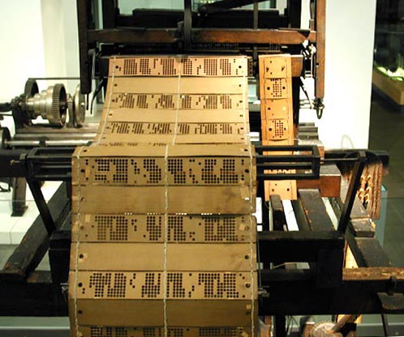
1805 – Jaquard – tkalcovský stav

Slide 12
Matematické základy
G.W.Liebnitz (1646-1716) – diferenciální a integrální počet (derivace, integrace)
C. Boole (1815-1864) – Boolova algebra – proměnné nabývají pouze 2 hodnot – 0 a 1 (pravda a nepravda) – tomu odpovídají logické prvky počítačů – spínací prvek spojen nebo nespojen
J.Watt (18.stol.) – zpětnovazební automatické řízení – regulátor otáček parního stroje

Slide 13
Booleova logika
Logický součet AND (konjunkce)
Logický součin OR (disjunkce)
Negace NOT
Odvozené
Implikace
Równorzędność (ekvivalence)
XOR (exkluzivní disjunkce) - porovnává unikátnost hodnoty každého vstupu

Slide 14
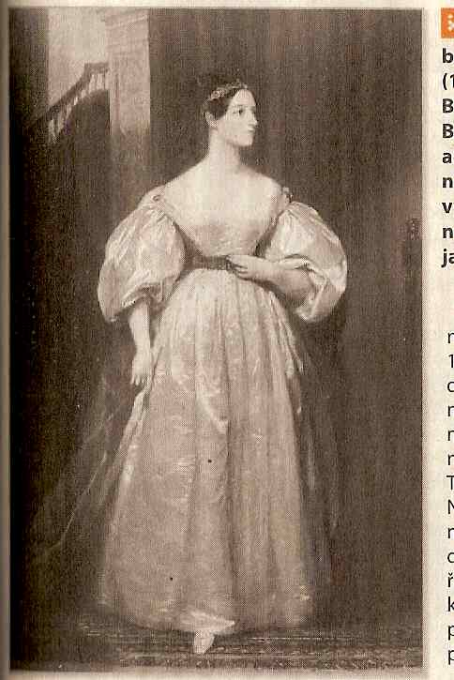
Počítací stroje a děrné štítky
Charles Babbage
Diferential Engine – 1822 (1991)
Analytical Engine – 1837 (1960)
Ada Augusta Lovelace – napsala pro Anaytic Engine „program“

Slide 15
Babbage - Analytical Engine

Slide 16
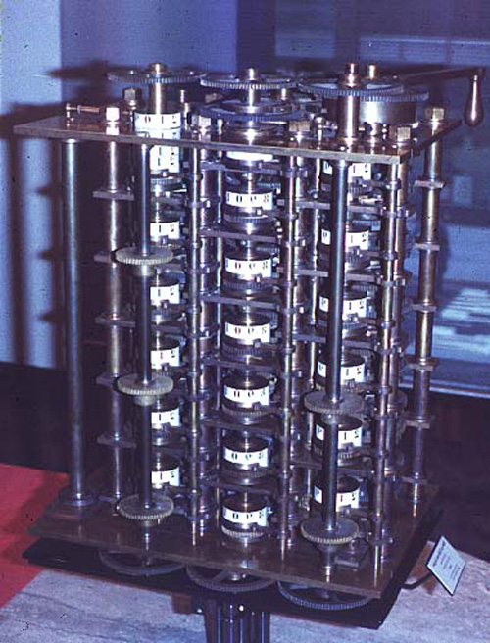
Babbage – rekonstrukce A.M. 1991
Analytical Machine
Difference Engine

Slide 17
Babbage
Pojem „registr“ – paměť
Idea programu – myšlenka realizace výpočtu dle zadaného programu
V/V jednotky
CPU – základní operace +,-,*,/
Řízení posloupnosti jednotlivých operací

Slide 18
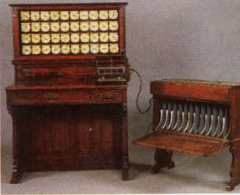
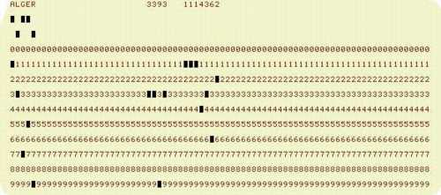
Hollerith
Hermann Hollerith (1860-1929) – 1890 – sčítání lidu pomocí strojů s děrnými štítky, USA, trvalo jen 6 týdnů

Slide 19
Teoretické základy počítačů
Alan Turing [tjuring] – „turingův“ stroj – 1936 – myšlenka jednoduchých instrukcí, ze kterých se dá postavit řešení každého úkolu, pojem instrukce, manipulace s buňkami v paměti. Obecně použitelný algoritmus, před tím idea stavět počítač na míru řešené úloze.

Slide 20
Teoretické základy počítačů
Lambda kalkul – 1936, Alonz Churche – nástroj k zápisu a manipulaci s počítačovým kódem – příkazy, které říkají co a jak má počítač dělat
LISP
OO programování
Kleen, Hilbert – rekurzivní funkce

Slide 21
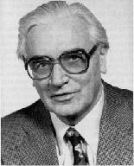
Claude Shannon – booleova algebra a klopný obvod – logický obvod a jeho realizace (1937)
Konrad Zuse – první použití dvojkové soustavy, počítače Z1-Z5, program pro výpočty – otvory v kinofilmu
John von Neumann – teoretická koncepce počítače – 1945 – vychází z turingova stroje

Slide 22
Von Neumannovo schéma
Řadič + ALU = procesor
Hlavní přínos: myšlenka, že data a program jsou principiálně stejné (proud bytů), liší se pouze použitím
Data i programy tak lze umístit do stejné paměti
Využití dvojkové soustavy
Počítač je z technického řešení univerzální – různé použití je dáno programy
Jaké jsou odlišnosti dnešních počítačů od von Neumannova schématu?

Slide 23
Von Neumannovo schéma počítače

Slide 24
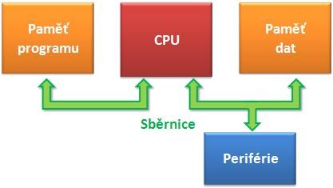
Harvardská Architektura

Slide 25
První počítač - ENIAC
1946
Pensylvánská univerzita
100 kHz
19 tisíc elektronek
Několik tun
Analogový – programoval se nastavením přepínačů na propojovacím poli
Neodpovídal Neumannově koncepci!

Slide 26
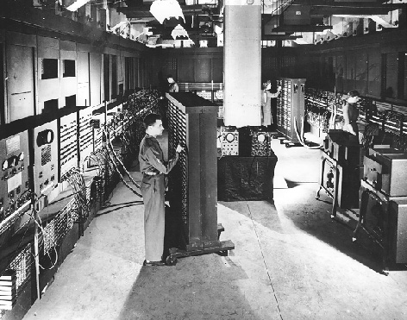
ENIAC

Slide 27
ENIAC

Slide 28
ENIAC

Slide 29
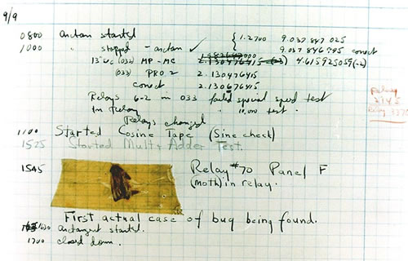
First computer bug - 1947

Slide 30
Historie vývoje počítačů
1904 – vynález elektronky (Lee De Forest)
30. léta – vznik IBM
Od 1938 – Konrad Zuse – Z1 až Z5
1945 – von Neumannova koncepce
1946 - ENIAC
1947 – vynalezen tranzistor (John Barden)
ENVAC – 1951 – 1 MHz, 14 tis. aktivních prvků – první počítač dle Neumannovy koncepce
1961 – integrovaný obvod
1971 – mikroprocesor – kompletní výkonná jednotka počítače na jednom prvku

Slide 31
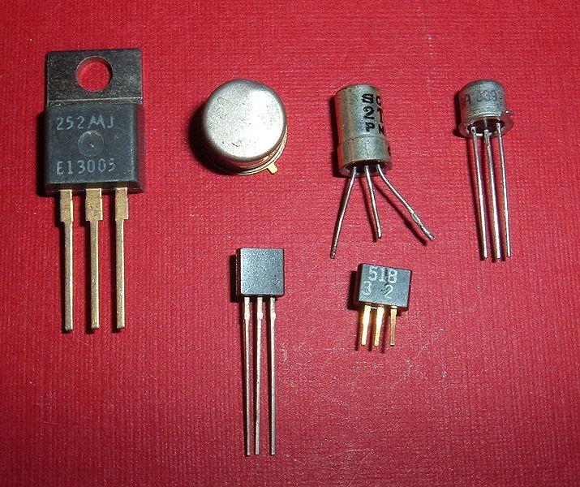
Tranzistor

Slide 32
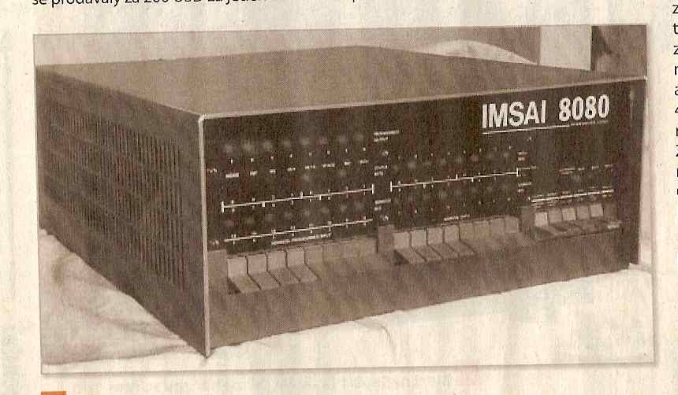
Vývoj počítačů
1957 IBM – AutoPoint 610
1960 první „minipočítač“ - PDP-1 firmy Digital, první hra
1975 Altair 8800 – první „osobní“ počítač
1 kB paměti, neměl obrazovku ani klávesnici
Garážová firma Microsoft vytváří pro Altair jazyk Basic
1974 – procesor 8080 Intel
1975 – IMSAI 8080

Slide 33
První osobní počítač
První osobní počítač - Altair 8800 – byl sestrojen v roce 1975.
ALTAIR 8800

Slide 34
Pevný disk
První pevný disk, IBM 350 Disk File, byl instalován na počítači IBM 305 RAMAC (Random Access Method of Accounting and Control). Byl schopen uchovat 4,4 MB dat na pěti 24” discích. Rozměry: 152x173x74 cm.
První pevný disk - IBM 350

Slide 35
Disketa
V roce 1969 IBM představil IBM 23FD – osmiplacovou disketu. Do roku 1987 obsah disket stoupl na 1,44 MB.
DISKETA 3,5”

Slide 36
První Apple

Slide 37
1977 – Apple II – Motorola 1 MHz – klávesnice, obrazovka, volitelně disketová mechanika
Samotným tvůrcům nebylo jasné, k čemu by mohl být běžným lidem
1977 – 25 tisíc prodaných počítačů v USA
1980 – 600 tisíc počítačů (USA)
1980 – tabulkový procesor

Slide 38
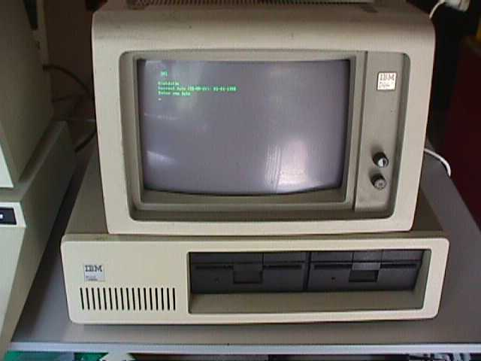
První IBM PC
http://www.computersciencelab.com/ComputerHistory/HistoryPt4.htm

Slide 39
80. léta
Firma Zilog – procesor Z80 -> „domácí počítače“ – Sinclair atd.
1981 - IBM PC – Intel, 16KB RAM, licence pouze na BIOS
1981 - Xerox – GUI ovládané myší, programy běží v oknech
1981 – Microsoft – OS MS DOS
1983 – první PC s pevným diskem
1983 – tabulkový kalkulátor
1984 – Apple McIntosh, procesor Motorola 32 bit., WISYWIG
Intel 80286 – zpětná kompatibilita – reálný a chráněný režim
1985 – Intel 80386
1991 - www
1992 – Windows 3.1

Slide 40
První laptop
V roce 1981 - firma Osborne Computer Corporation
5” monitor (13 cm)
RAM 64 KB
Váha 12 kg
Procesor – 4 MHz
OSBORNE 1

Slide 41
Vynález | Autor | Rok
Myš | Douglas Engelbart | 1963
Mobilní telefon | Martin Cooper | 1973
Bezdrátové připojení | Wic Hayes
WWW | Tim Berners-Lee | 1989, 1991
Napster (sdílení hudby) | Shawn Fanning | 1998
Google | Sergey Brin, Larry Page | 1997
Facebook | Zuckerberg

Slide 42
Další typy počítačů
Pracovní stanice
Mainframe (=sálové počítače) – IBM, SUN, DEC, HP
Superpočítače – Cray – vojenské účely, simulace jaderných výbuchů, předpovědi počasí
Nyní se jde spíše cestou standardních procesorů pospojovaných s velkým stupněm paralelismu

Slide 43
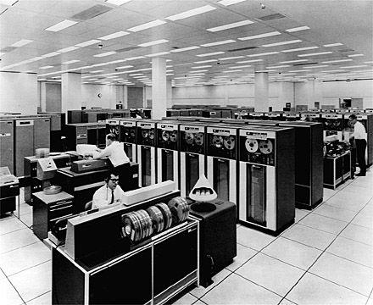
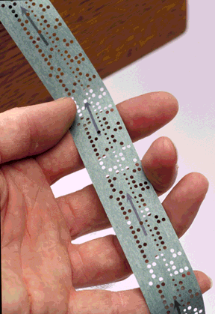
Mainframe IBM
http://www.computersciencelab.com/ComputerHistory/HistoryPt4.htm

Slide 44
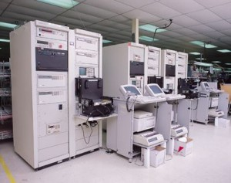
Mainframe IBM S/390
Source: http://innovativebox.blogspot.cz/2012/07/classification-of-computers.html

Slide 45
Mainframe ALPHA DS-20 (2002)

Slide 46
Nejvýkonnější počítač
Červen 2010: Cray XT5-HE - 224162 processor unit; výkon 1,759 petaflop/s
Červen 2013 – Tianhe2 - 33.86 petaflop/s, 3,120,000 cores
http://www.top500.org/

Slide 47
Generace počítačů
0.generace – relé - Zuse – Z-1, Z-5, 1944 Mark 1
1. generace – elektronky, diskrétní režim práce, neexistují operační systémy ani vyšší programovací jazyky
2. generace – tranzistor, dávkový režim práce, vznik OS a vyšších programovacích jazyků
3. generace – integrovaný obvod, multitasking

Slide 48
Integrované obvody
Dělily se dle počtu logických členů:
SSI (Small Scale Integration) 10
MSI 10-100
LSI 1000-10000
VLSI >10000

Slide 49
Jiné typy principů počítačů
Analogový počítač
Kvantový počítač
DNA počítač

Slide 50
Analogový počítač
První analogový počítač - 1949
Základní prvky analogových počítačů:
Sčítačka (sumátor): na výstupu je součet vstupů (obvykle s opačným znaménkem, tj. funguje současně jako invertor)
Integrátor: na výstupu je integrál vstupu podle času (sčítací integrátor: integrál součtu vstupů), rovněž s opačným znaménkem
Nelineární prvky (násobička, omezovač, kvadrátor, generátor funkcí aj.)

Slide 51
Analogový počítač

Slide 52
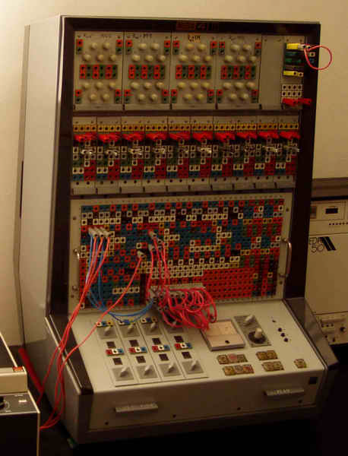
MEDA 41TC

Slide 53
Analogový počítač – příklad výpočtu
Schéma řešení soustavy 2 diferenciálních rovnic 2. řádu:
y'' = k₁ . y' + k₂ . y + k₃ . z' + k₄ . z z'' = k₆ . z' + k₇ . y' + k₈ + k₉ . y + k₁₀ . Z
Způsob programování:
Propojení počítacích bloků šňůrami, nastavení koeficientů a počátečních podmínek potenciometry.
Výstup:
Dlouhodosvitová obrazovka, registrační voltmetr, souřadnicový zapisovač

Slide 54
Schéma řešení soustavy diferenciálních rovnic na analogovém počítači

Slide 55
Analogový x digitální počítač
Otázka: prochází proud?
Digitální počítač: ANO – prochází, NE – neprochází
Analogový počítač: ANO - prochází a jeho hodnota je x
Digitální – pomalejší modelování výpočetního problému, ale přesnější

Slide 56
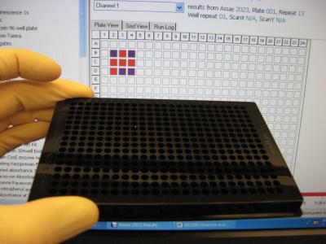
Trendy ve vývoji počítačů
DNA computing – médium pro uchování informací – molekuly DNA – vysoký stupeň paralelismu – deterministický – systém je vždy v jednom stavu

Slide 57
Trendy ve vývoji počítačů
Kvantový počítač
2007 – první funkční
Qubit
Masivní paralelismus
Kvantová fyzika – měřením se ovlivní měřený subjekt, systém je ve více stavech

Slide 58
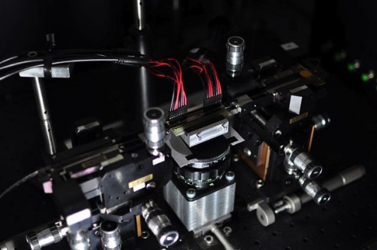
Kvantový počítač
2011, University of Bristol, 128qubit processor, cooled with helium, manages only one mathematical operation
Source: http://vtm.zive.cz/kvantovy-svetelny-cip-ktery-lze-preprogramovat

Slide 59
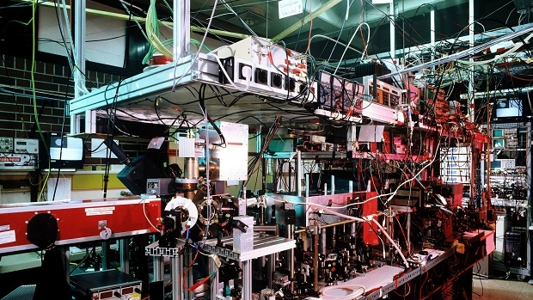
D-Wave system

Slide 60
SHRNUTÍ
Nejdůležitější inovace v IT v 19.století
Charles Babbage
Booleova algebra
Hollelrith
Nejdůležitější inovace v IT v 20.století
1904 – elektronka
1936 – lambda kalkul
1937 – klopný obvod

Slide 61
Shrnutí
Zlomové objevy pro IT
ALAN TURING – turingův stroj – počítač=univerzální zařízení
VON NEUMANN – hardwarová koncepce počítače, využití dvojkové číselné soustavy
1946 – první počítač ENIAC

Slide 62
Shrnutí
Významné data
Integrovaný obvod (1961), Mikroprocesor (1971)
1969/72 - UNIX
1980 – IBM PC, MS DOS
1981 – GUI (Xerox)
1984 – WISYWIG
1991 – LINUX
1992 – Microsoft Windows 3.x

Slide 63
SHRNUTÍ
Mainframe
CRAY
Analogový počítač
Kvantový počítač

